Slide 1

Introducción
Bienvenidos al estudio del caso sobre Airbnb, donde analizaremos la ciudad de Nápoles - Italia, donde asumiremos el rol del inversionista Warren Buffet, donde nuestra meta es invertir 2M de dólares y generar ingresos
WARREN BUFFETT
Estudio de Caso: Estrategias de Inversión en Airbnb en Nápoles, Italia - Una Perspectiva al Estilo de Warren Buffet
Autor: Frank Luis Romero Torres
Autor: Frank Luis, Romero Torres

Slide 2
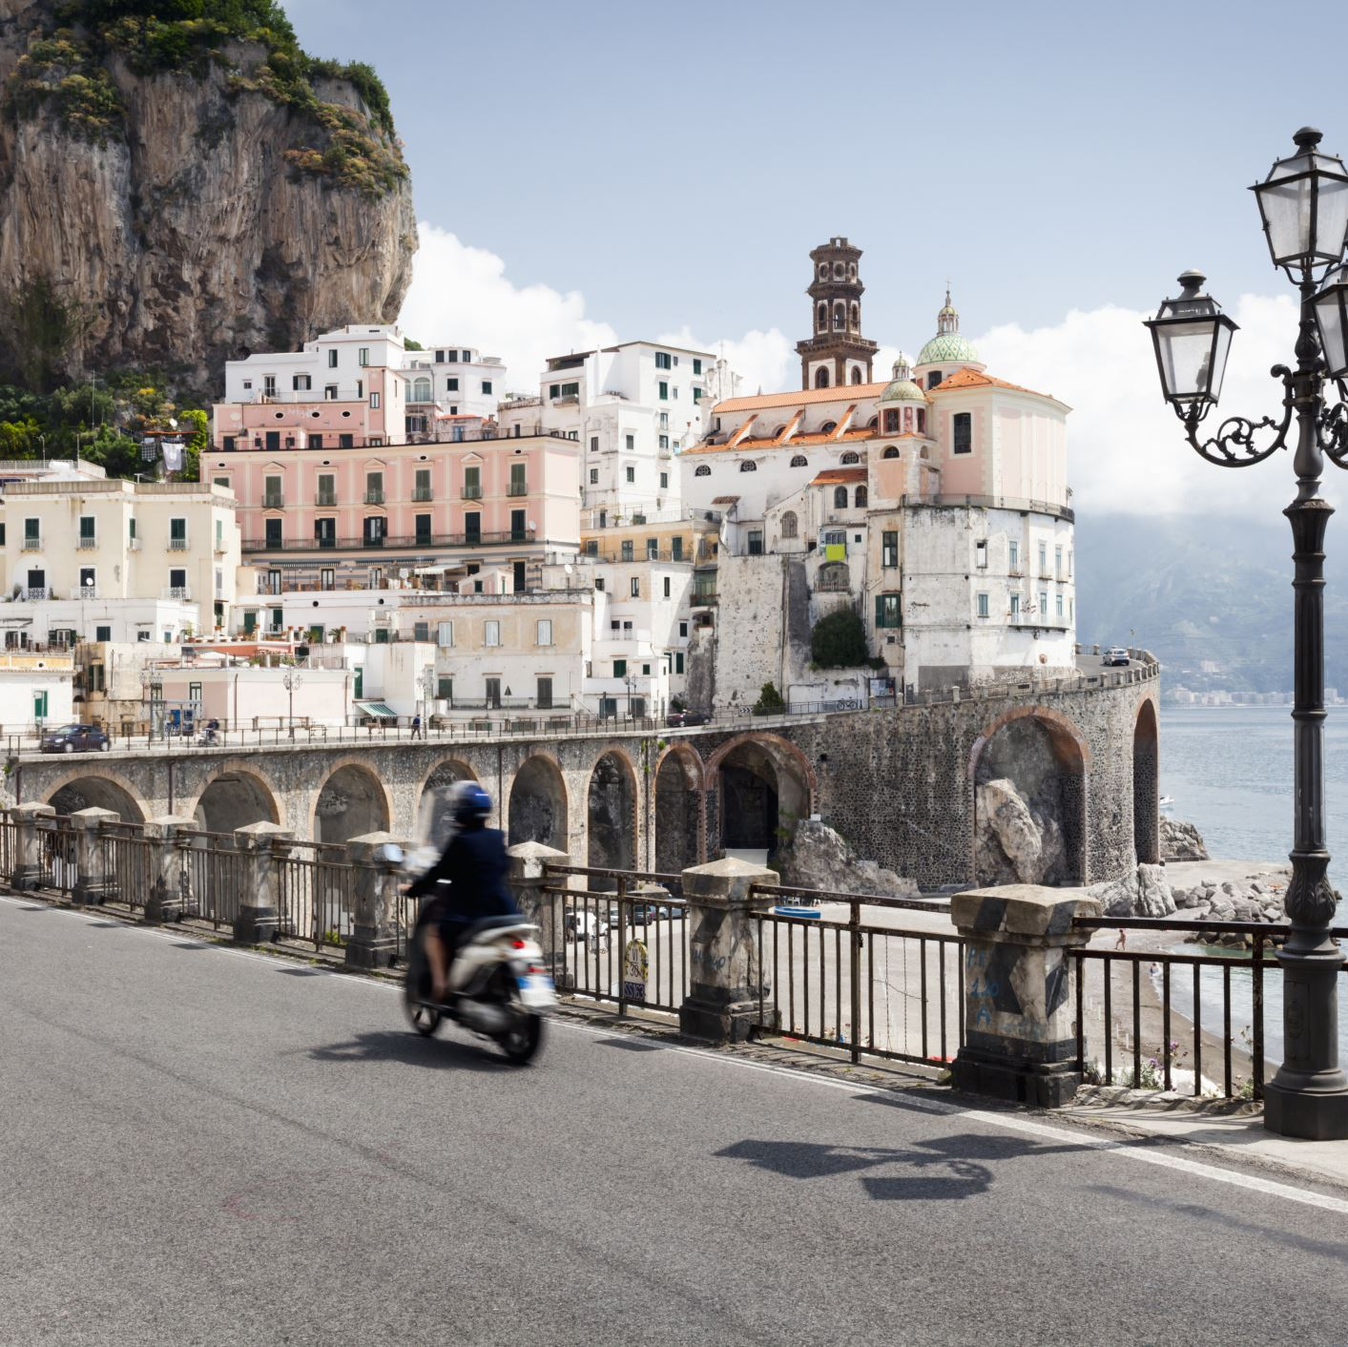
Nápoles - Italia
Nápoles, una perla italiana, destaca por su enriquecedora mezcla de historia palpable, cultura cautivadora y una posición geográfica privilegiada. Este destino turístico se enorgullece de su centro histórico, declarado Patrimonio de la Humanidad, y su proximidad a joyas como Pompeya y la Costa Amalfitana. Además, Nápoles presenta un mercado inmobiliario prometedor, con una valorización en ascenso y una demanda sólida de alquileres vacacionales
1. Elección de Ciudad

Slide 3

Análisis PEST
Político: Italia mantiene relaciones internacionales estables a través de su membresía en la Unión Europea, la OTAN y otras organizaciones internacionales, lo que proporciona una base estable para las relaciones políticas en el exterior y comercio internacional
Económico: La economía de Italia es una de las más grandes del mundo, y Nápoles se beneficia de esto como una ciudad clave. El país es conocido por sus fuertes exportaciones, incluyendo maquinaria, vehículos, productos farmacéuticos y artículos de moda. Sin embargo, enfrenta desafíos como una alta deuda pública y tasas de desempleo, con Nápoles sirviendo como puerta de entrada a importantes atracciones turísticas y centro de producción de bienes de lujo.
2. Características de la zona

Slide 4
Análisis PEST
Social: La sociedad italiana valora mucho la familia y la comunidad, lo que influye en el comportamiento del consumidor. Nápoles, como el resto de Italia, tiene una rica herencia cultural . Pero también enfrenta problemas sociales como una población envejecida, el crimen organizado y disparidades regionales en educación y empleo
Tecnológico: Italia ha experimentado un considerable crecimiento en el sector digital y es uno de los líderes en Europa en términos de avances tecnológicos, con un importante apoyo gubernamental. Sin embargo, existe una brecha digital con disparidades en la provisión de banda ancha y formación tecnológica, lo que podría afectar a las empresas en Nápoles
2. Características de la zona

Slide 5
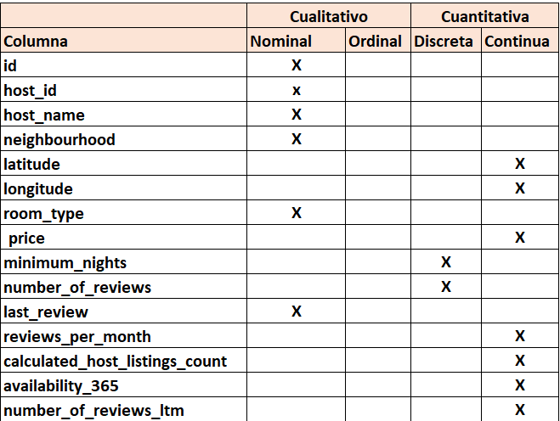
Tipo de variables
Esta tabla es esencial para entender cómo se deben manejar y analizar los diferentes tipos de datos en cualquier proceso de análisis de datos, asegurando que se utilicen las técnicas estadísticas adecuadas para cada tipo de variable.
3. Análisis exploratorio de los datos

Slide 6
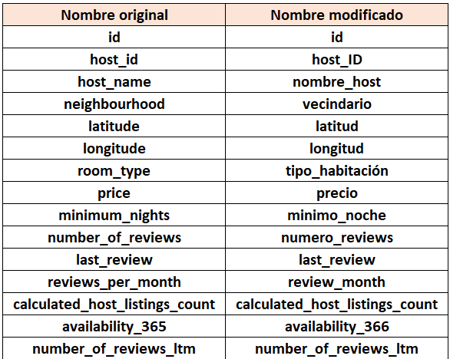
Nombres de columna
Los nombres de las columnas son fundamentales para la comprensión y el manejo de los datos, es crucial para la integridad del análisis asegurarse de que los datos sean interpretados correctamente, lo cual empieza por una nomenclatura clara y precisa.
3. Análisis exploratorio de los datos

Slide 7
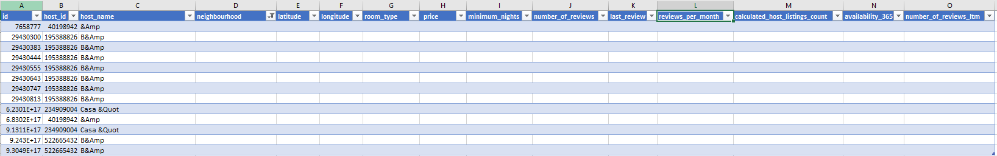
Como se puede observar, existen datos en blanco por lo que podrían ser eliminados sin afectar significativamente el conjunto de datos global, ya que la remoción de estos valores podría simplificar el análisis posterior y mejorar la integridad de los datos
3. Análisis exploratorio de los datos

Slide 8

Título de la Historia: Optimización de Inversiones en el Mercado Turístico de Nápoles
Yo como inversor interesado en el mercado de alquileres vacacionales, quiero analizar la cantidad y tendencias de propiedades Airbnb alquiladas en Nápoles, para determinar el interés turístico actual en la ciudad y tomar decisiones informadas sobre futuras inversiones.
4. Análisis de requerimiento

Slide 9
Tema: Análisis de Penetración de Airbnb en Italia
Este dashboards presenta una visión clara y actualizada del mercado de Airbnb en Italia, mostrando tendencias clave, distribución geográfica y el rendimiento del anfitrión. Sumerjámonos en los datos para descubrir cómo Airbnb está transformando la experiencia de alojamiento en el país de Italia
WARREN BUFFETT
Estudio de Caso: Estrategias de Inversión en Airbnb en Nápoles, Italia - Una Perspectiva al Estilo de Warren Buffet
Autor: Frank Luis Romero Torres
Autor: Frank Luis, Romero Torres

Slide 10
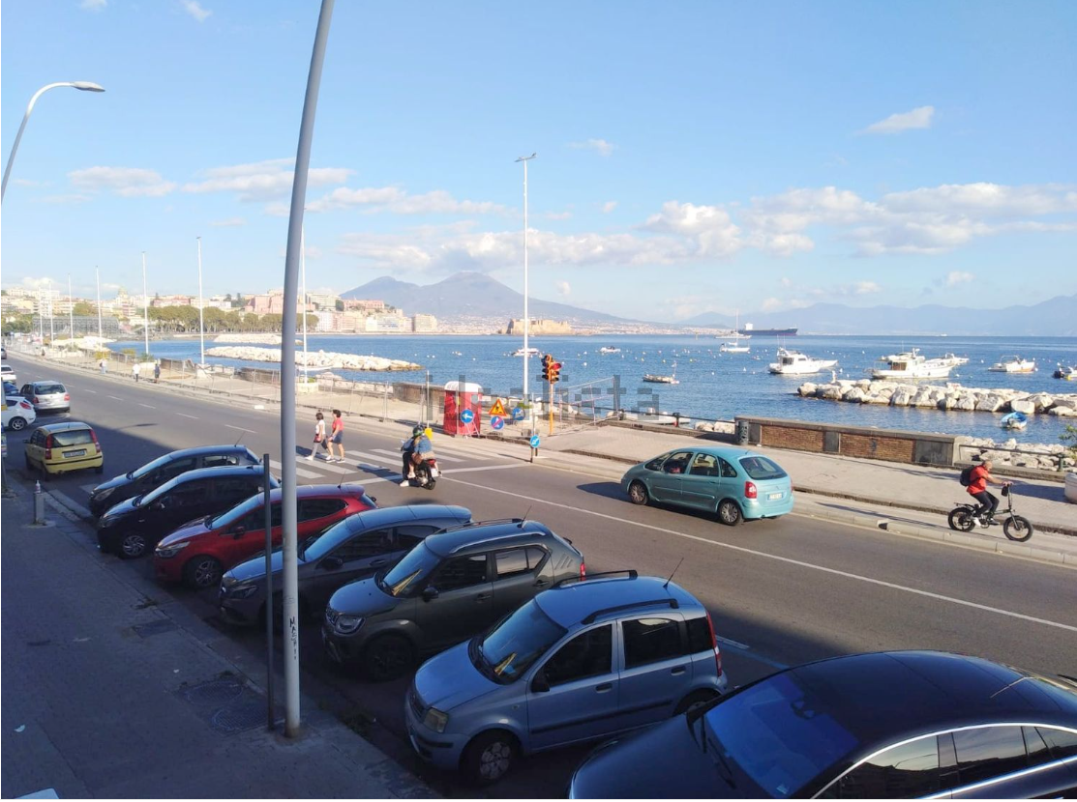
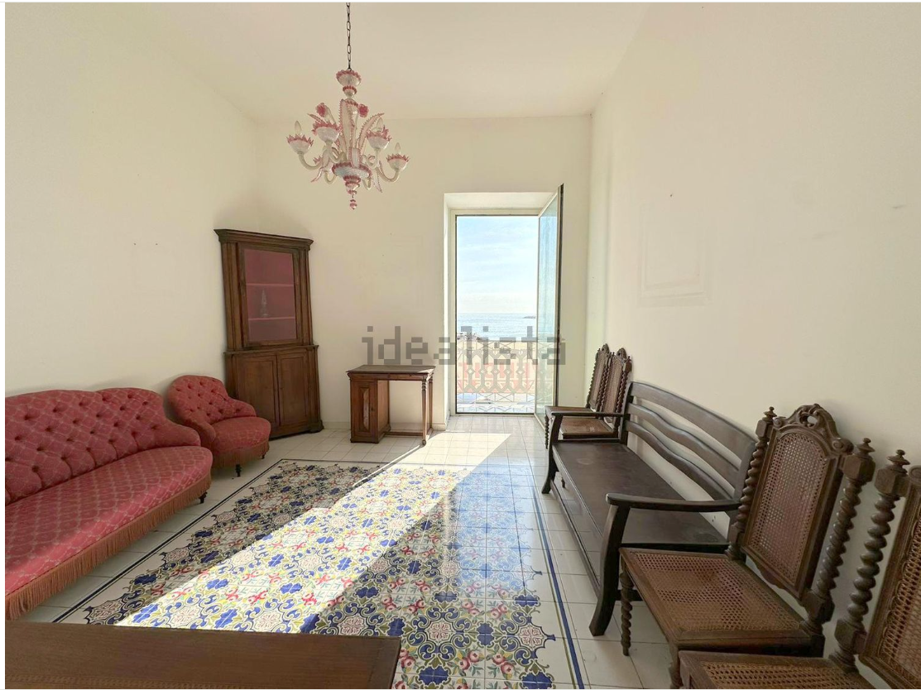
1. Inversion por inmueble
Costo del departamento en Italia Chiaia 610.000 €
Inversión en 3 departamentos
TOTAL : € 1M.83K
https://www.idealista.it/es/immobile/28726850/

Slide 11
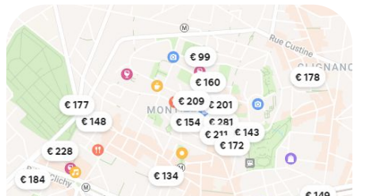
2. Retorno de inversión
Para recuperar una inversión de €1.83M en 3 departamentos en un período de 5 años, considerando gastos operativos anuales de €12,000 por departamento y una tasa de ocupación deseada del 75%
Un alquiler por departamento de € 489.5 por noche

Slide 12
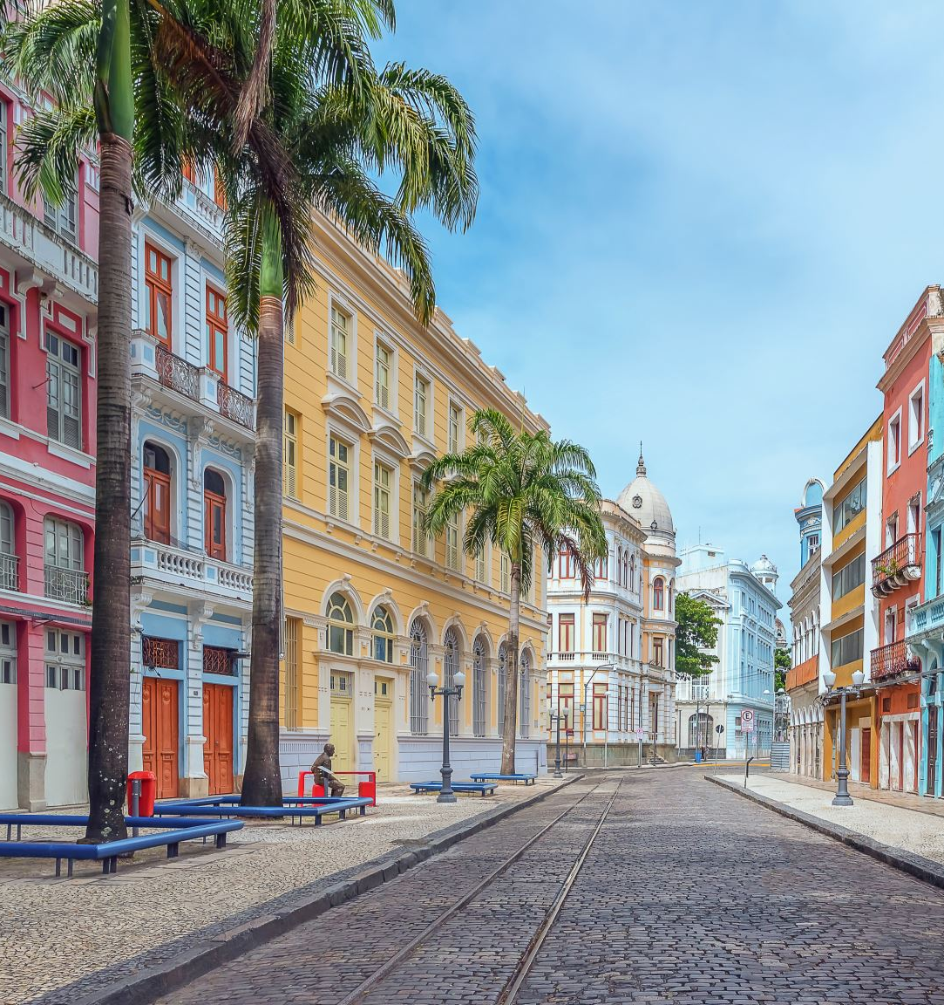
3. Perfil del cliente
Viajeros de Lujo: Individuos o familias dispuestas a pagar más por experiencias únicas, alojamientos de alta calidad, y servicios personalizados.
Turistas Culturales y Gastronómicos: Aquellos interesados en explorar la rica historia, el arte, y la cocina italiana, buscando una experiencia auténtica.
Profesionales de Negocios y Viajeros por Trabajo: Ejecutivos que buscan comodidad, exclusividad, y un espacio tranquilo para trabajar o descansar.
Celebraciones Especiales: Parejas en luna de miel, aniversarios, o pequeños grupos celebrando ocasiones especiales que buscan un alojamiento memorable.

Slide 13
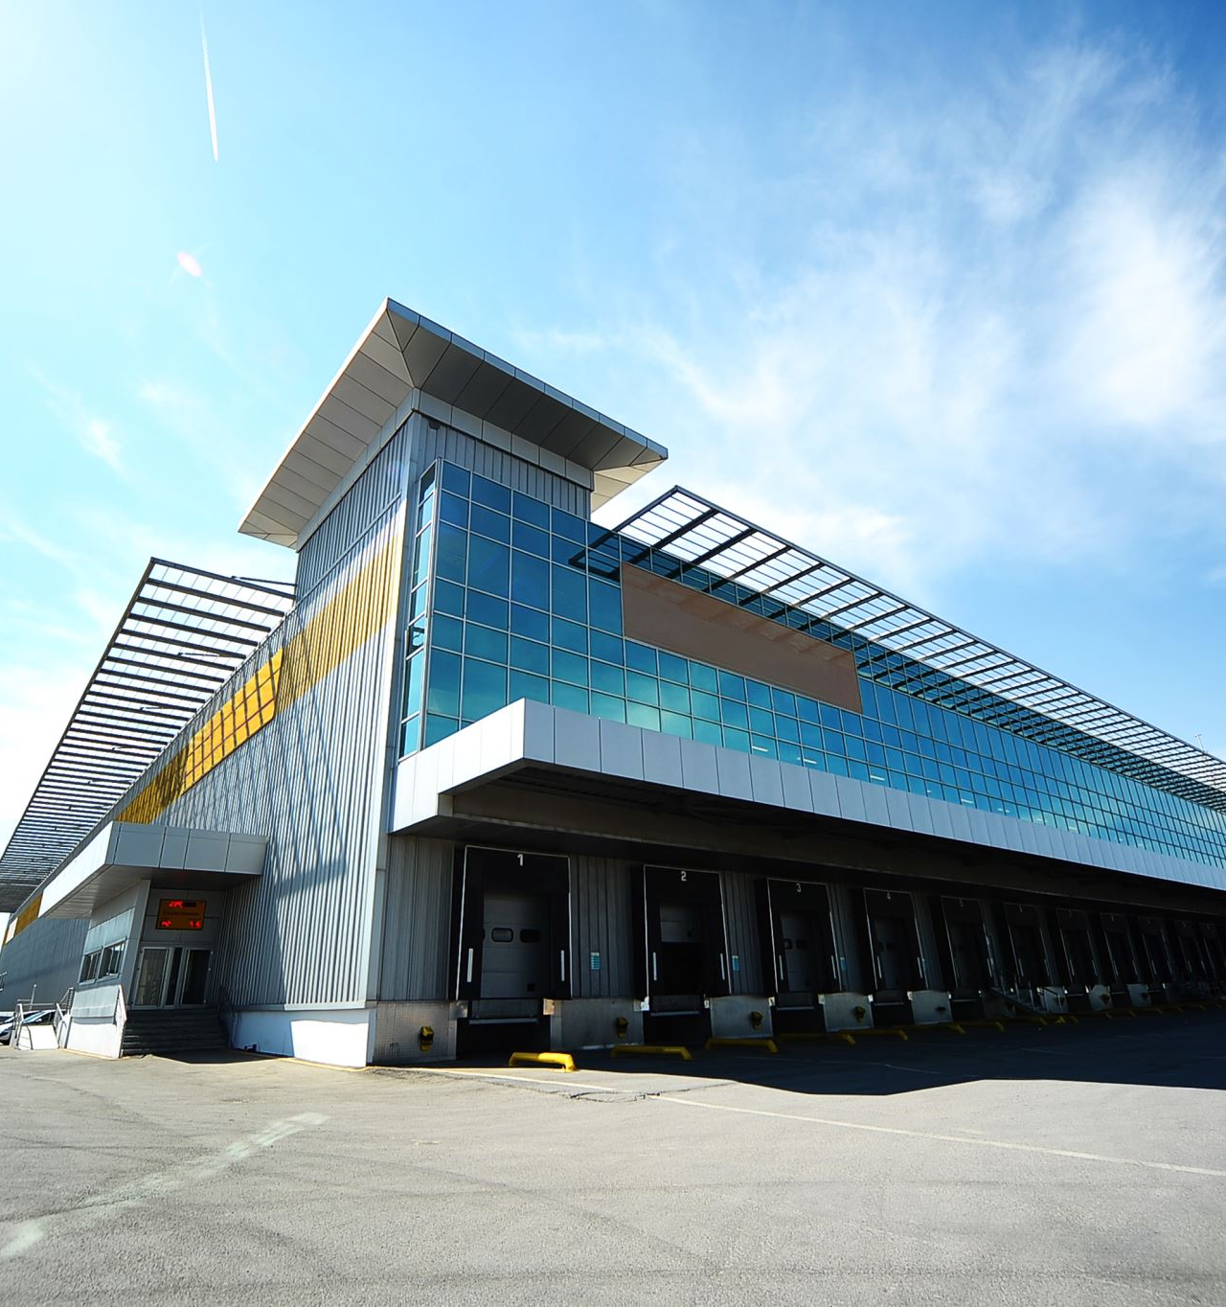
Marketing y Promoción: Utilizar plataformas de alquiler de lujo, redes sociales, y colaboraciones con agencias de viajes de alta gama para promocionar la propiedad a este mercado específico. Diseño y Comodidades de Lujo: Interiores elegantes y modernos, con comodidades de alta gama como jacuzzi, sauna, tecnología inteligente, y espacios amplios Servicios Personalizados: Ofertas como chef privado, guía turístico personal, transporte de lujo, y reservas exclusivas en restaurantes y eventos

